Slide 1

Strain: utilità nella pratica clinica
Dr Gabriele De Masi De Luca
U.O. Cardiologia UTIC Osp. “Card. Panico”, Tricase (Le)

Slide 2
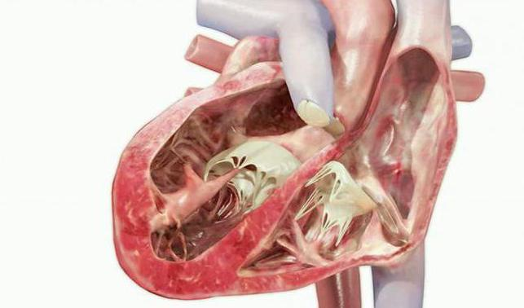
Evoluzione dello studio della funzione del ventricolo sinistro
(Metodica ecocardiografica)
- M Mode
- Simpson
- dp/dt
- S.V.
- Doppler Fl.
- TDI (doppler tissutale)
- STI (speckle tracking im.)
Strain: utilità nella pratica clinica
Dr Gabriele De Masi De Luca
U.O. Cardiologia UTIC Osp. “Card. Panico”, Tricase (Le)

Slide 3
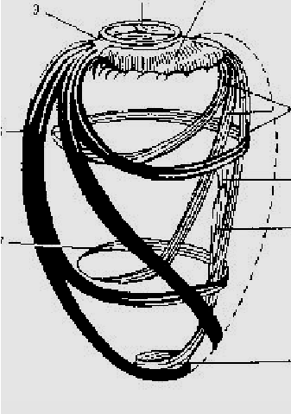
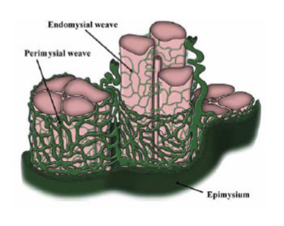
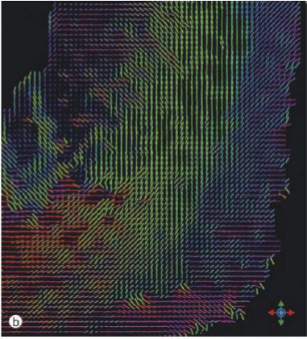
Architettura del miocardio
Strain: utilità nella pratica clinica
Dr Gabriele De Masi De Luca
U.O. Cardiologia UTIC Osp. “Card. Panico”, Tricase (Le)
Schmid P, Eur J Cardiothorac Surg 2005

Slide 4
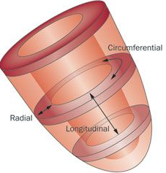
Deformazioni del miocardio
- Accorciam. Longitudinale
- Accorciam. Circonferenziale
- Ispess. Parete (Radiale)
- Torsione
Strain: utilità nella pratica clinica
Dr Gabriele De Masi De Luca
U.O. Cardiologia UTIC Osp. “Card. Panico”, Tricase (Le)

Slide 5
Doppler Tissutale
Modalita’ di visualizzazione delle “velocità” miocardiche
➢ Metodo sensibile ed accurato
➢ Valutazione quantitativa della funzione cardiaca segmentaria e globale
➢ Informazioni relative al movimento del miocardio (spostamento e velocità)
➢ Informazioni relative alla deformazione miocardica (strain e strain rate)
STUDIO DELLA FUNZIONE VENTRICOLARE
Strain: utilità nella pratica clinica
Dr Gabriele De Masi De Luca
U.O. Cardiologia UTIC Osp. “Card. Panico”, Tricase (Le)

Slide 6
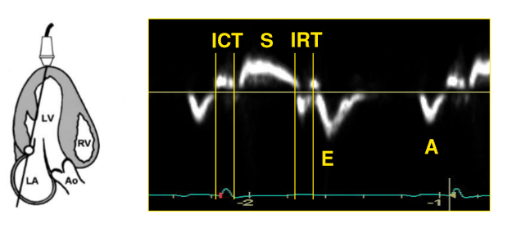
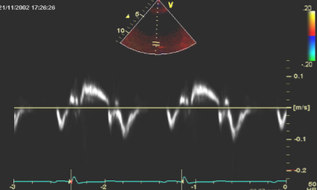
Doppler Tissutale pulsato
Curva di velocità dell’anello mitralico: fasi del ciclo cardiaco.
ICT: contrazione isovolumetrica; S: sistole eiettiva;
IRT: rilasciamento isovolumetrico; onda E e onda A diastoliche
Strain: utilità nella pratica clinica
Dr Gabriele De Masi De Luca
U.O. Cardiologia UTIC Osp. “Card. Panico”, Tricase (Le)

Slide 7
Doppler Tissutale pulsato
➢ Visualizzazione e misurazione delle velocità miocardiche online in forma di tracciati spettrali
➢ Registra velocita’ di picco
➢ Elevata risoluzione temporale
➢ Limitata risoluzione spaziale (velocità subendocardiche e subepicardiche)
➢ Esamina un solo segmento miocardico per volta
➢ Raccomandato per la valutazione della disfunzione diastolica
Strain: utilità nella pratica clinica
Dr Gabriele De Masi De Luca
U.O. Cardiologia UTIC Osp. “Card. Panico”, Tricase (Le)

Slide 8
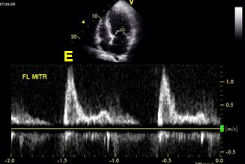
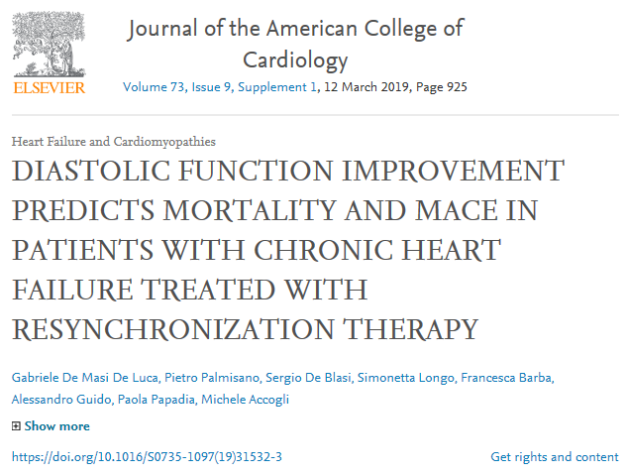
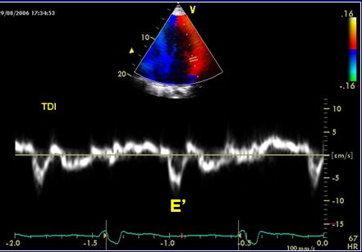

Slide 9
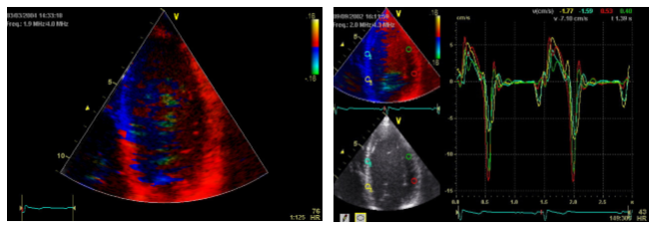
Doppler Tissutale color
Color Doppler:
a sinistra le velocità miocardiche sono mappate in bidimensionale;
a destra vengono estratte le curve di velocità che si riferiscono alle zone di interesse scelte dall’operatore
Strain: utilità nella pratica clinica
Dr Gabriele De Masi De Luca
U.O. Cardiologia UTIC Osp. “Card. Panico”, Tricase (Le)

Slide 10
Doppler Tissutale color
➢ Visualizzazione e misurazione delle velocità in offline e da immagini codificate in colore
➢ Misura le velocità medie
➢ Minore risoluzione temporale
➢ Valuta velocità e deformazione di tutti i segmenti di una immagine ecocardiografica in modo simultaneo
➢ Il volume campione può essere riposizionato e possono essere applicate altre metodiche a posteriori (Tissue Tracking)
➢ Metodica raccomandata per valutare la dissincronia ventricolare
Strain: utilità nella pratica clinica
Dr Gabriele De Masi De Luca
U.O. Cardiologia UTIC Osp. “Card. Panico”, Tricase (Le)

Slide 11
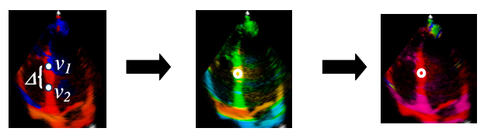
Doppler Tissutale – Strain e Strain rate
(VALUTAZIONE DEL GRADO DI DEFORMAZIONE DEL SEGMENTO MIOCARDICO )
Lo strain rappresenta l’entità o percentuale di deformazione rispetto alla lunghezza iniziale
(strain planare= (L-L0)/L0).
Lo strain rate rappresenta la velocità con cui si verifica la deformazione tra due punti del miocardio
Strain: utilità nella pratica clinica
Dr Gabriele De Masi De Luca
U.O. Cardiologia UTIC Osp. “Card. Panico”, Tricase (Le)

Slide 12
TDI - STRAIN RATE:
➢ Calcola la differenza fra le velocità di deformazione di punti vicini nel miocardio
(indipendentemente dalla posizione del trasduttore)
➢ Meno dipendente dalle condizioni di carico del ventricolo
➢ Sezione apicale, asse longitudinale:
- due punti si avvicinano = contrazione - due punti si allontanano = rilasciamento
➢ Può essere rappresentato con mappa bidimensionale a colori:
- colori dal giallo al rosso = strain rate neg.
- colori dal blu al bianco = strain rate pos.
- colore verde = assenza di deformazione
➢ Strain singolo segmento, globale (media 16 segmenti), territoriale
Strain: utilità nella pratica clinica
Dr Gabriele De Masi De Luca
U.O. Cardiologia UTIC Osp. “Card. Panico”, Tricase (Le)

Slide 13
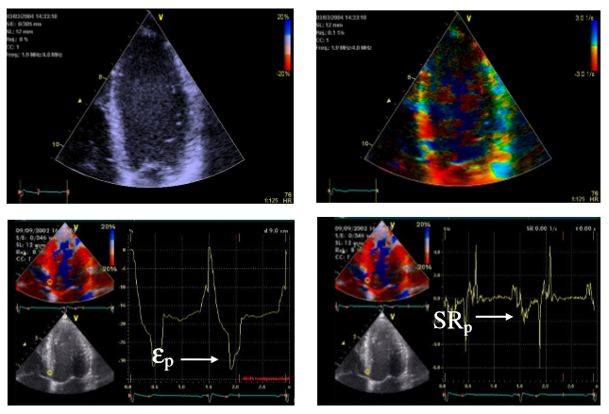
Strain e strain rate
A sinistra
-in alto:
visualizzazione bi-dimensionale dello strain;
-in basso: curva di strain, la freccia indica il picco dello
strain sistolico.
A destra
-in alto: visualizzazione bidimensionale dello strain-rate;
-in basso: curva di strain rate, la freccia indica il picco
dello strain rate sistolico.
Strain: utilità nella pratica clinica
Dr Gabriele De Masi De Luca
U.O. Cardiologia UTIC Osp. “Card. Panico”, Tricase (Le)

Slide 14
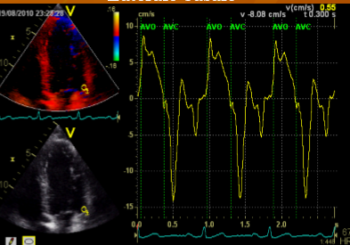
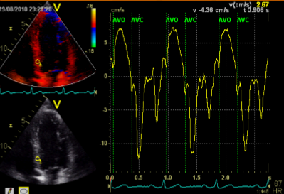
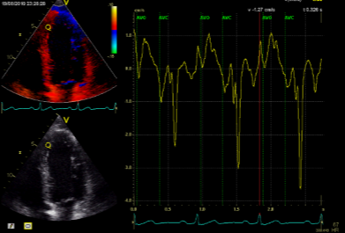
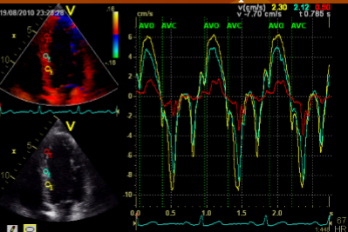

Slide 15
Ricordiamoci che le velocità e lo spostamento miocardico sono influenzate da:
➢ Condizioni di carico (es. pressione arteriosa, riempimento ventricolare)
➢ Movimenti globali del cuore e delle pareti vicine
➢ L’angolo esistente fra fascio ultrasonoro e direzione del movimento miocardico
➢ Anomalie strutturali delle valvole (es. calcificazioni dell’anulus)
➢ Presenza di protesi valvolari
➢ Funzione del miocardio in termini di contrattilita’ e rilasciamento
Strain: utilità nella pratica clinica
Dr Gabriele De Masi De Luca
U.O. Cardiologia UTIC Osp. “Card. Panico”, Tricase (Le)

Slide 16
2D SPECKLE TRACKING
Gli Ultrasuoni che Incontrano le fibre miocardiche creano echi acustici, speckles, che appositi software seguono nei loro movimenti, consentendo di seguire la fibra miocardica nelle sue varie deformazioni
➢ Nuova metodica per lo studio della deformazione miocardica
- supera la problematica dell’angolo di incidenza;
- no artefatti da rumore;
- misura anche lo strain radiale e circonferenziale;
- meno dipendente dall’esperienza dell’operatore
➢ Immagini ottenute in B-mode in scala di grigio
- qualità dei dati dipende dalla qualità delle immagini e
dal corretto posizionamento della regione di interesse
➢ Dal loro spostamento si estraggono le informazioni di velocità sia di strain rate che di strain
Strain: utilità nella pratica clinica
Dr Gabriele De Masi De Luca
U.O. Cardiologia UTIC Osp. “Card. Panico”, Tricase (Le)

Slide 17
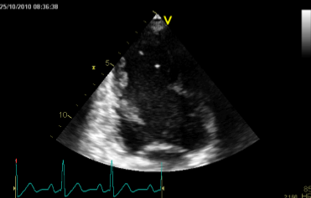
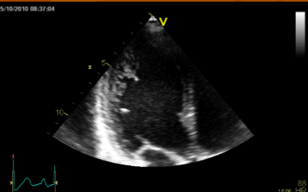
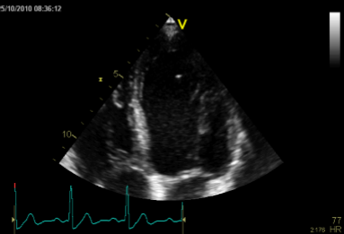
Da immagini B-mode in scala di grigio
NB Frame rate 50-90 fps

Slide 18
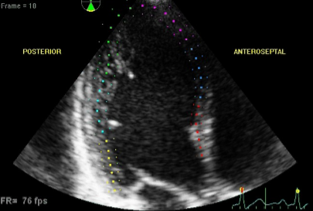
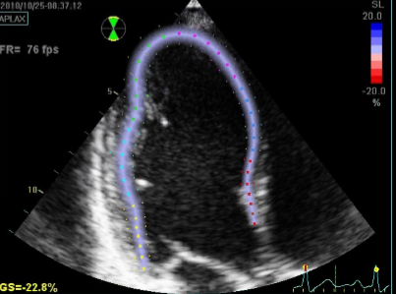
2D SPECKLE TRACKING
1. Si traccia il bordo endocardico in telesistole
2. Il software esegue tracking automatico ed individua
i segmenti di interesse
3. L’operatore approva o modifica la regione di interesse
in base alla qualità del tracking
Questa sequenza si applica alle sezioni apicale 2-3-4 camere
Strain: utilità nella pratica clinica
Dr Gabriele De Masi De Luca
U.O. Cardiologia UTIC Osp. “Card. Panico”, Tricase (Le)

Slide 19
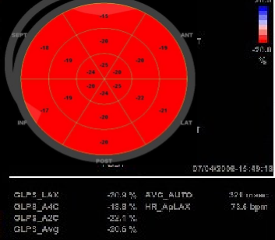
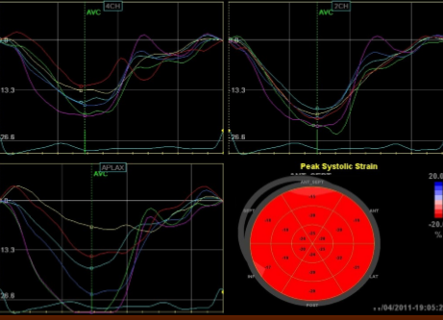
2D SPECKLE TRACKING
visione d’insieme della distribuzione dello strain longitudinale
dei 17 segmenti in cui viene suddiviso il ventricolo sinistro
(soggetto normale)
strain medi per le 3 sezioni apicali
strain longitudinale medio globale di picco
Valori di riferimento: -18%
Strain: utilità nella pratica clinica
Dr Gabriele De Masi De Luca
U.O. Cardiologia UTIC Osp. “Card. Panico”, Tricase (Le)

Slide 20
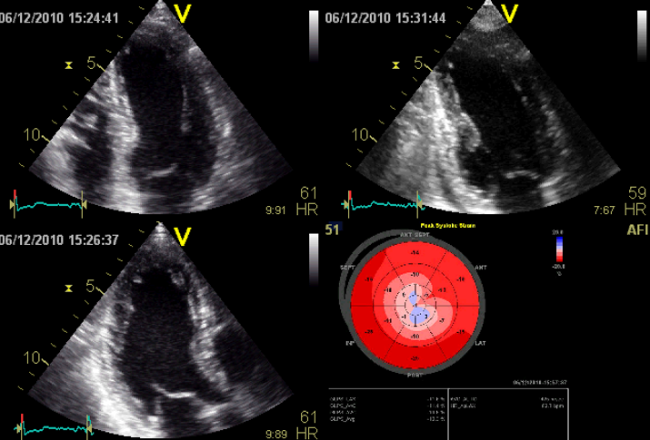
2D SPECKLE TRACKING
Paziente con anomalie della cinetica regionale in sede apicale

Slide 21
STRAIN - CONTESTI CLINICI

Slide 22
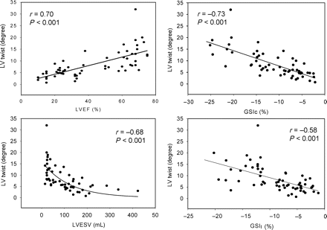
Ipertensione arteriosa:
strain long e radiale ridotti, circonferenziale aumentato o normale per compenso
(alterazioni che sono piu’ sensibili della valutazione TDI semplice)
Regression plot of twist vs. ejection fraction
(EF; upper left), longitudinal and radial srain (GSI)
Strain: utilità nella pratica clinica
Dr Gabriele De Masi De Luca
U.O. Cardiologia UTIC Osp. “Card. Panico”, Tricase (Le)
European Heart Journal, Volume 29, Issue 10, May 2008, Pages 1283–1289

Slide 23
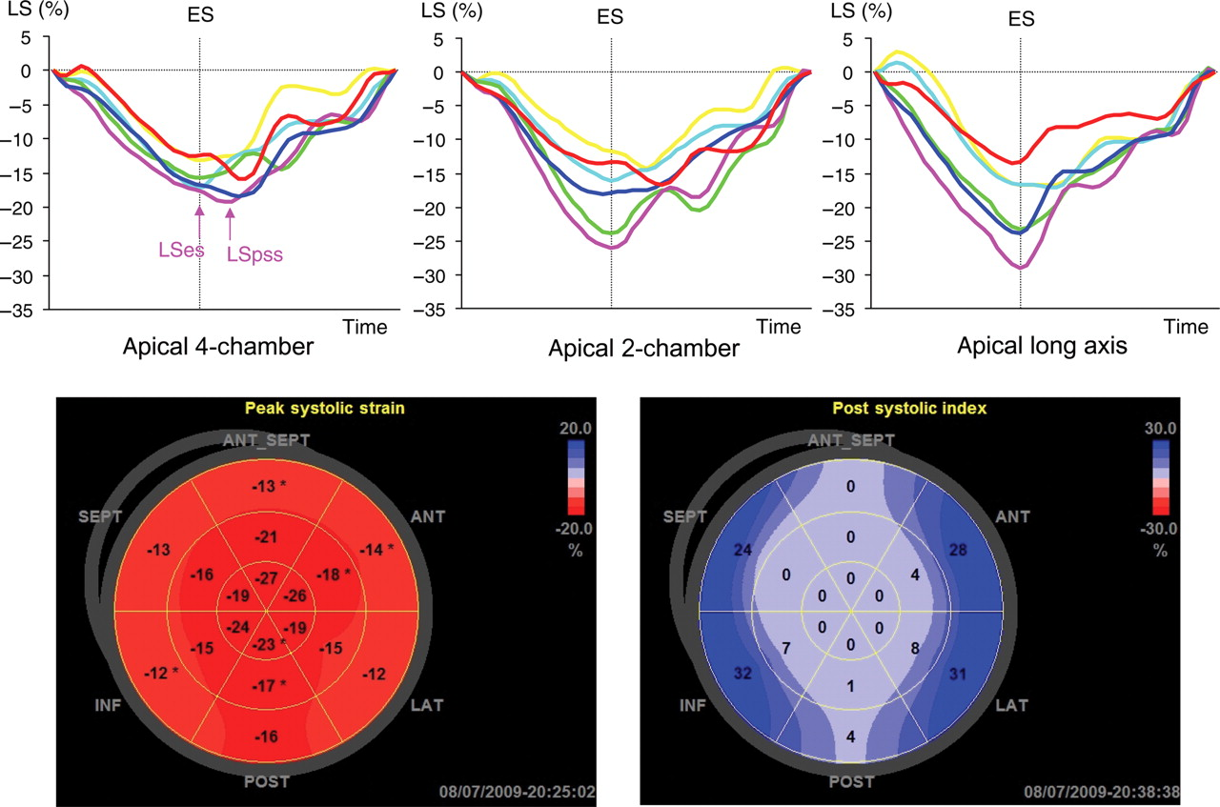
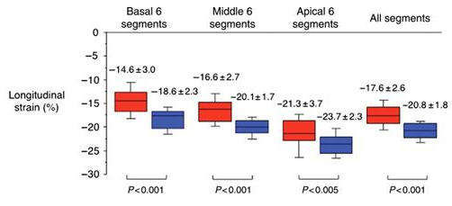
Diabete Mellito
alterazioni sublciniche come la riduzione strain long sono presenti in pazienti diabetici senza altri fattori di rischio
Strain: utilità nella pratica clinica
Dr Gabriele De Masi De Luca
U.O. Cardiologia UTIC Osp. “Card. Panico”, Tricase (Le)
European Journal of Echocardiography, Volume 10, Issue 8, December 2009, Pages 926–932,

Slide 24
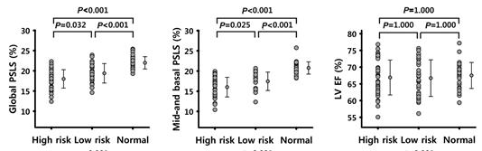
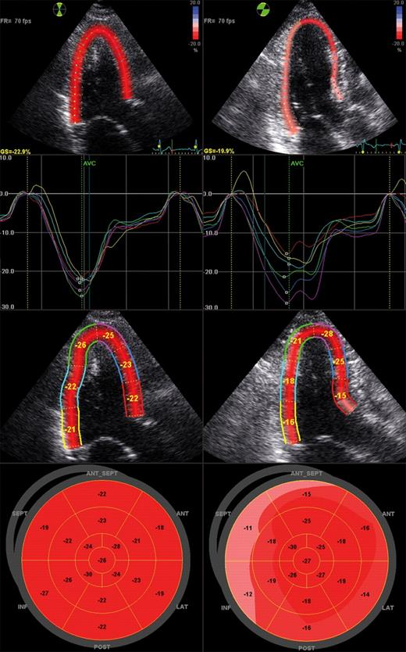
Cardiopatia ischemica
Pz asintomatici senza dissinergie, con ridotto strain long parametro predittivo di coronaropatia
European Journal of Echocardiography, Volume 10, Issue 5, July 2009, Pages 695–701
Strain: utilità nella pratica clinica
Dr Gabriele De Masi De Luca
U.O. Cardiologia UTIC Osp. “Card. Panico”, Tricase (Le)

Slide 25
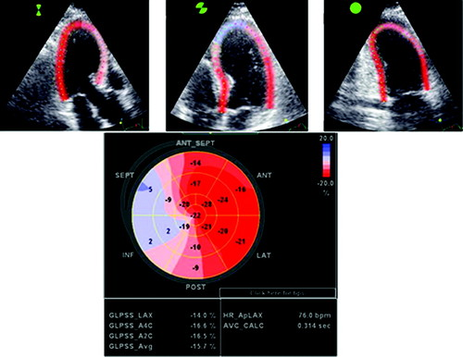
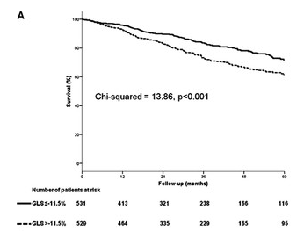
Cardiopatia ischemica
Starin long dopo riperfusione si correla con recupero rimodellamento e Morte aritmica
Bertini M et al Circulation: Cardiovascular Imaging. 2012;5:383–391

Slide 26
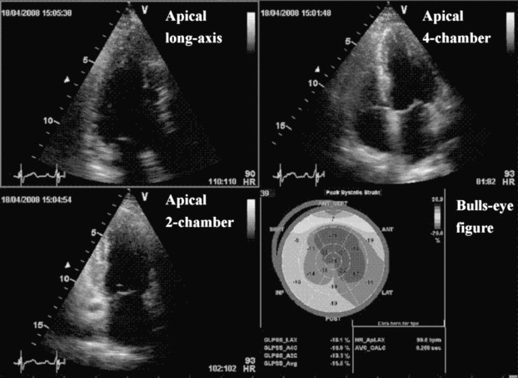
Scompenso cardiaco
Scompenso cardiaco con frazione d’eiezione conservata, possono essere predenti alterazioni anche importanti di long e radial strain che si correlano con la classe funzionale
- FEVS 50%
- E/A <1 E/E’ 12
- GLSP4C – 13%
- NYHA III-IV
Strain: utilità nella pratica clinica
Dr Gabriele De Masi De Luca
U.O. Cardiologia UTIC Osp. “Card. Panico”, Tricase (Le)
JOURNAL OF CARDIAC FAILURE NOV 2014 Volume 15, Issue 9, Pages 782–789

Slide 27
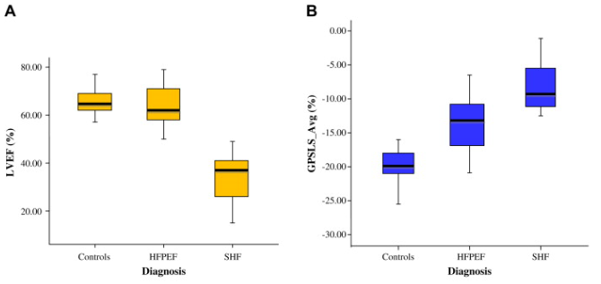
Scompenso cardiaco
Scompenso cardiaco con frazione d’eiezione conservata
Strain: utilità nella pratica clinica
Dr Gabriele De Masi De Luca
U.O. Cardiologia UTIC Osp. “Card. Panico”, Tricase (Le)
JOURNAL OF CARDIAC FAILURE Volume 15, Issue 9, Pages 782–789

Slide 28
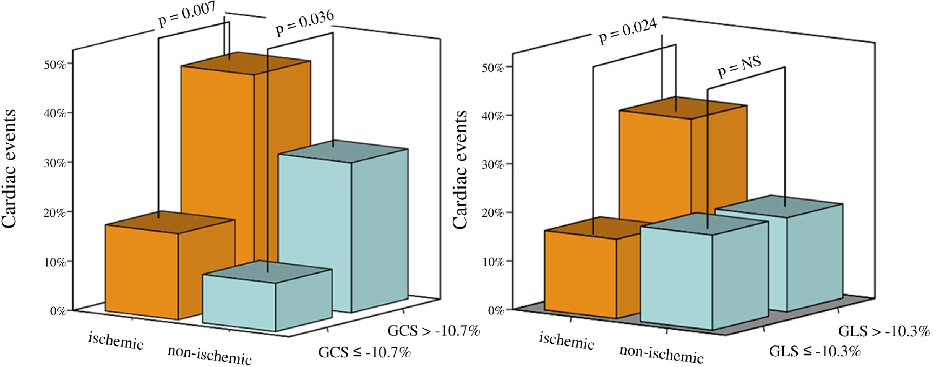
Scompenso cardiaco
Scompenso cardiaco sistolico – Srain long correlato con prognosi
Strain: utilità nella pratica clinica
Dr Gabriele De Masi De Luca
U.O. Cardiologia UTIC Osp. “Card. Panico”, Tricase (Le)
JACC 11 August 2009, Pages 618-624

Slide 29
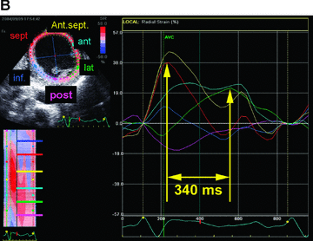
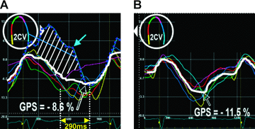
Scompenso cardiaco
Scompenso cardiaco sistolico – Valutazione dissincronia pre CRT
Strain: utilità nella pratica clinica
Dr Gabriele De Masi De Luca
U.O. Cardiologia UTIC Osp. “Card. Panico”, Tricase (Le)
Nesser HG, Echocardiography 2009; 24:324–336

Slide 30
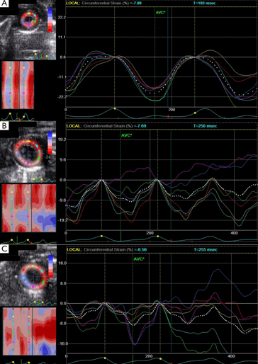

Chemioterapia
disfunzioni subcliniche
Roul G Presse Med 2009; 38:987–994
Strain: utilità nella pratica clinica
Dr Gabriele De Masi De Luca
U.O. Cardiologia UTIC Osp. “Card. Panico”, Tricase (Le)

Slide 31
CONCLUSIONI
Lo strain e’ uno strumento della metodica ecocardiografica che completa le indagini tradizionali
per una valutzione piu’ accurata della funzione ventricolare sinistra.
I dati e le valutazioni ricavate dallo strain possono essere molto utili in diversi contesti clinici come
nella valutazione del paziente con diversi fattori di rischio nel predire disfunzioni precliniche,
in diversi settinng di pazienti con scompenso sistolico e diastolico, e in diversi momenti della
Cardiopatia ischemica sia in prevenzione primaria che valutazione della prognosi in prevenzione
Secondaria
Strain: utilità nella pratica clinica
Dr Gabriele De Masi De Luca
U.O. Cardiologia UTIC Osp. “Card. Panico”, Tricase (Le)

Slide 32



